Slide 1
Báo cáo môn
Công nghệ .Net
Hệ Thống Thi Trắc Nghiệm
-[
F
I
L
]-

Slide 2
Các Thành Viên
01
2001206928 – Lê Hoài Dinh
02
2001207011 - Nguyễn Thành Đạt
03
2001207168 – Nguyễn Thành Long

Slide 3
Bảng Phân Công Thành Viên
2001207011 | Nguyễn Thành Đạt | Thiết kế các form: chọn chức năng, chọn thao tác, làm bài, nhập sinh viên, quản lý mật khẩu Coding Thiết kế database Lập báo cáo
2001206928 | Lê Hoài Dinh | Thiết kế các form: TÌm kiếm câu hỏi, tìm kiếm sinh viên, thêm xóa sửa chương, câu hỏi, lớp, sinh viên. Coding Góp ý xây dựng Lên ý tưởng Testing
2001207168 | Nguyễn Thành Long | Thiết kế các form thao tác database, form câu hỏi, đổi mật khẩu Coding Testing Góp ý xây dựng

Slide 4
-[
]-
QUẢN LÍ THƯ Viện
LÝ DO CHỌN ĐỀ TÀI
Đáp ứng tất cả các dạng đề thi trắc nghiệm cho các môn học của tất cả các Khoa chuyên ngành đang được giảng dạy tại trường Đại Học Công Nghiệp Tp.HCM.Theo đó.
Dựa theo những tiêu chí, đặc điểm của phần mềm thi trắc nghiệm, chúng em viết lại chương trình thi trắc nghiệm môn Công nghệ.Net, nhằm

Slide 5

DIAGRAM
GAME

Slide 6
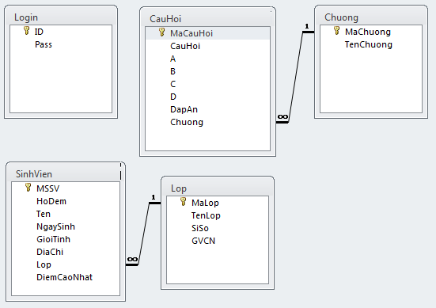

Slide 7
GIAO DIỆN
GAME

Slide 8
ADMIN
GAME

Slide 9
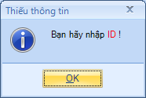
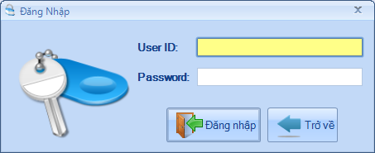
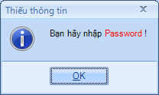
-[
]-
HỆ THỐNG THI TRẮC NGHIỆM
FORM ADMIN
Các ràng buộc

Slide 10
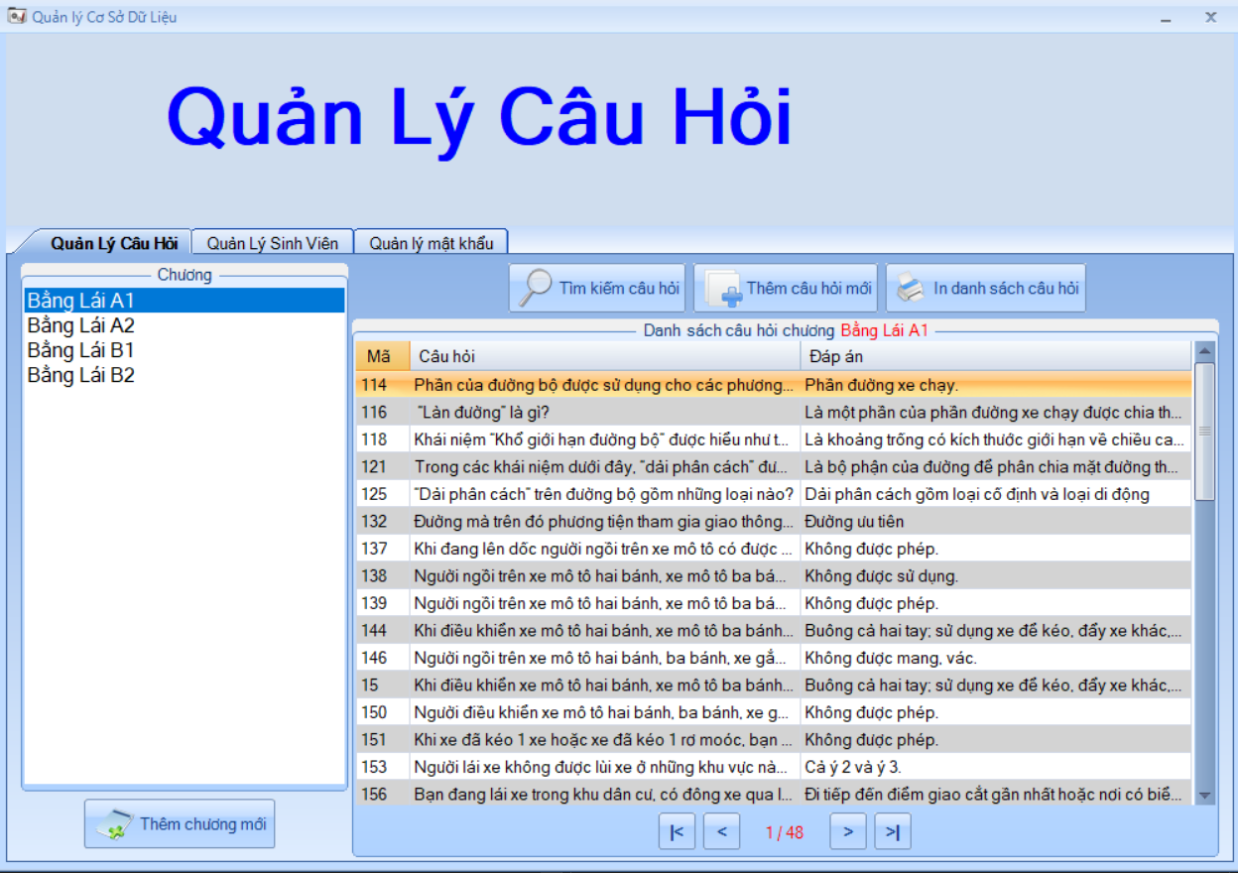
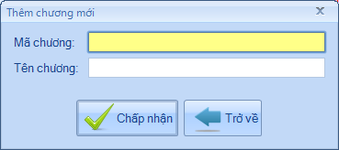
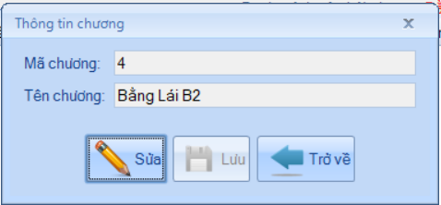
-[
]-
HỆ THỐNG THI TRẮC NGHIỆM
FORM THAO TÁC CƠ SỞ DỮ LIỆU

Slide 11
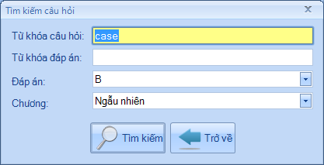
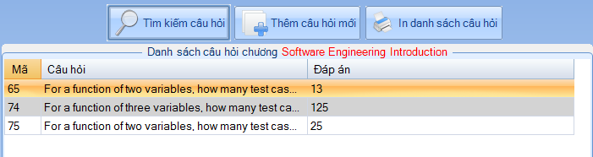
-[
]-
HỆ THỐNG THI TRẮC NGHIỆM
FORM THAO TÁC CƠ SỞ DỮ LIỆU

Slide 12

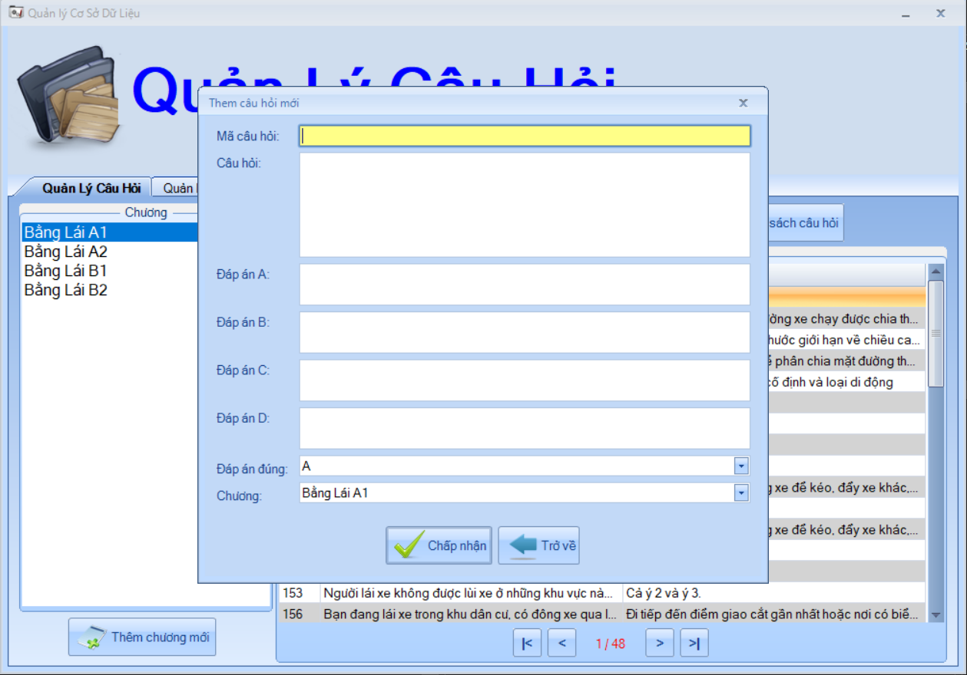
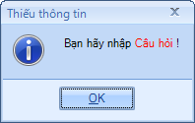
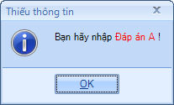
-[
]-
HỆ THỐNG THI TRẮC NGHIỆM
FORM THAO TÁC CƠ SỞ DỮ LIỆU

Slide 13
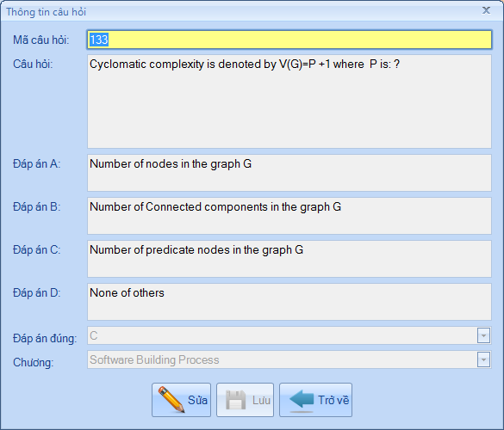
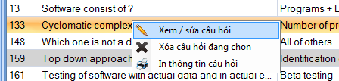
-[
]-
HỆ THỐNG THI TRẮC NGHIỆM
FORM THAO TÁC CƠ SỞ DỮ LIỆU

Slide 14
-[
]-
HỆ THỐNG THI TRẮC NGHIỆM
FORM THAO TÁC CƠ SỞ DỮ LIỆU

Slide 15
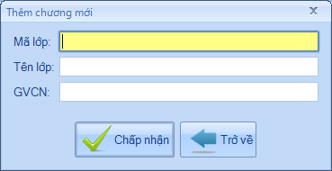
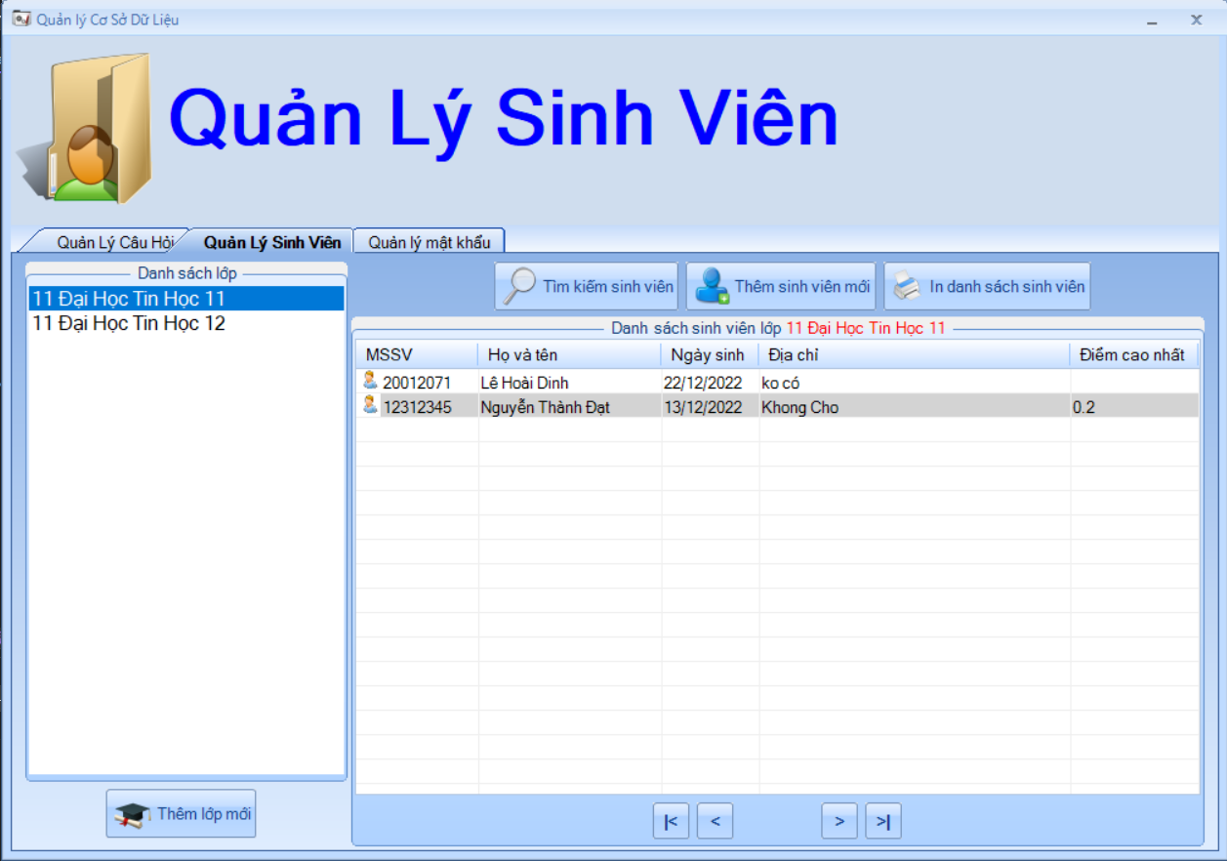

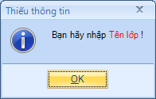

-[
]-
HỆ THỐNG THI TRẮC NGHIỆM
FORM THAO TÁC CƠ SỞ DỮ LIỆU

Slide 16
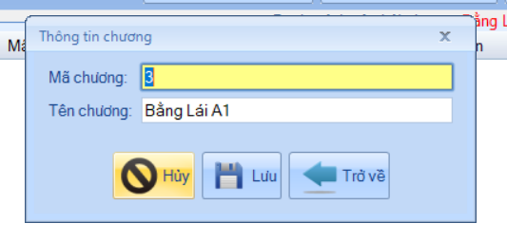
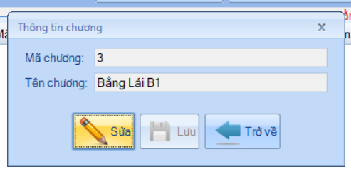

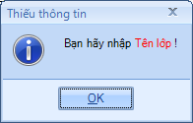
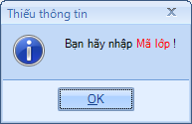
-[
]-
HỆ THỐNG THI TRẮC NGHIỆM
FORM THAO TÁC CƠ SỞ DỮ LIỆU

Slide 17
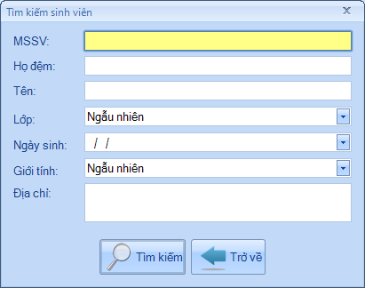
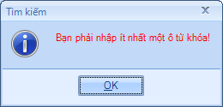
-[
]-
HỆ THỐNG THI TRẮC NGHIỆM
FORM THAO TÁC CƠ SỞ DỮ LIỆU

Slide 18

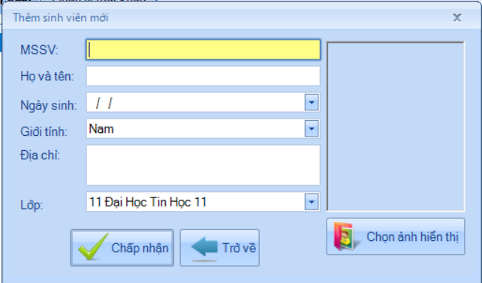
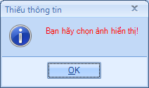
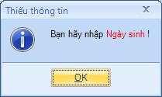
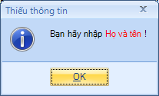

-[
]-
HỆ THỐNG THI TRẮC NGHIỆM
FORM THAO TÁC CƠ SỞ DỮ LIỆU

Slide 19
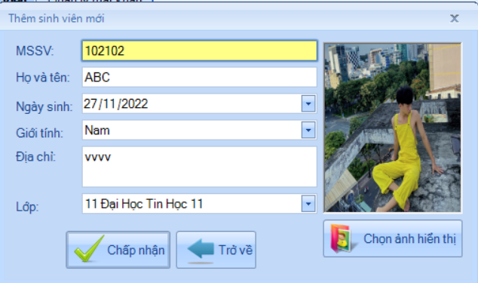
-[
]-
HỆ THỐNG THI TRẮC NGHIỆM
FORM THAO TÁC CƠ SỞ DỮ LIỆU

Slide 20
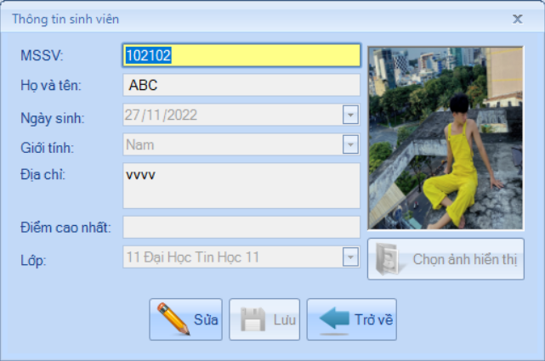
-[
]-
HỆ THỐNG THI TRẮC NGHIỆM
FORM THAO TÁC CƠ SỞ DỮ LIỆU

Slide 21
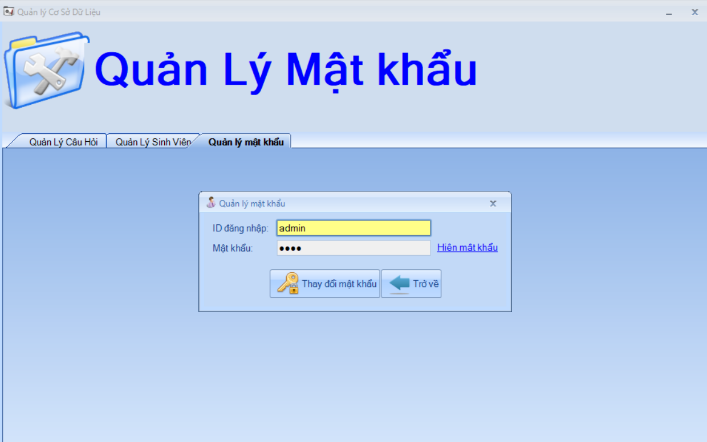
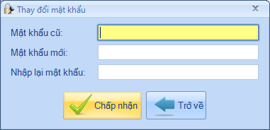
-[
]-
HỆ THỐNG THI TRẮC NGHIỆM
FORM THAO TÁC CƠ SỞ DỮ LIỆU

Slide 22
THÍ SINH
GAME

Slide 23
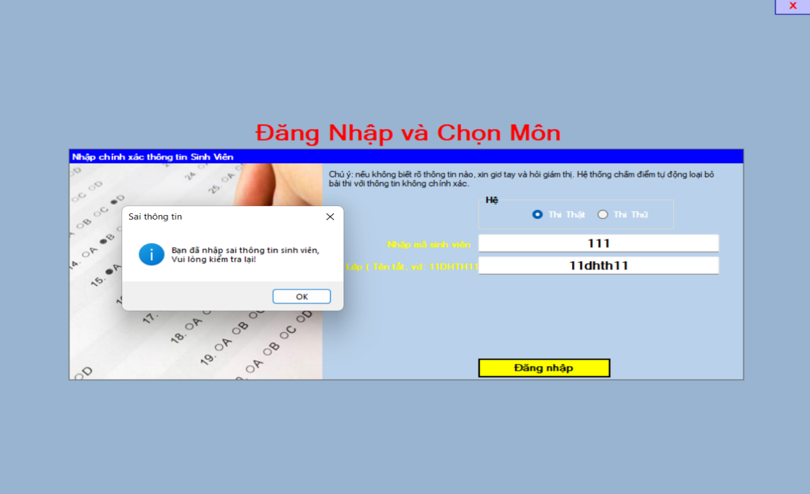
-[
]-
HỆ THỐNG THI TRẮC NGHIỆM
FORM THÍ SINH

Slide 24
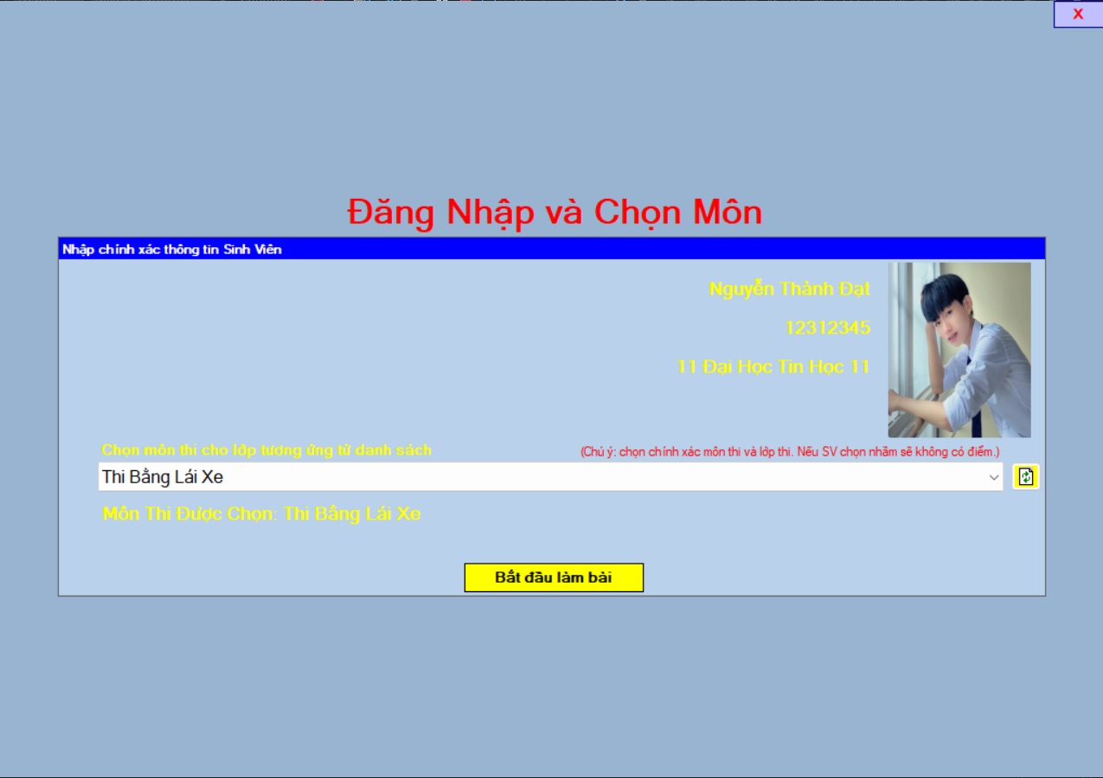
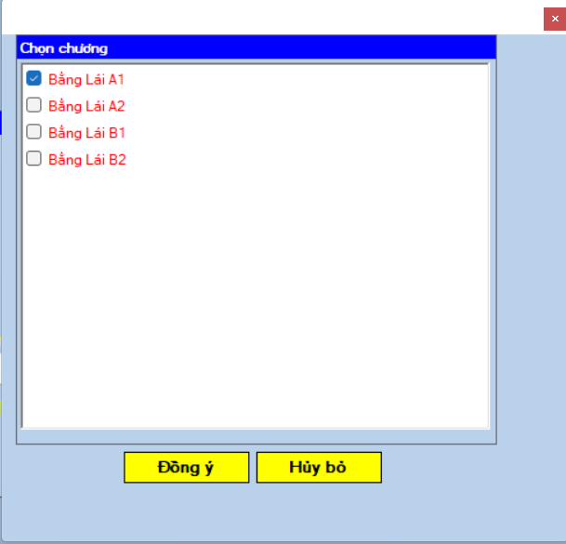
-[
]-
HỆ THỐNG THI TRẮC NGHIỆM
FORM THÍ SINH

Slide 25
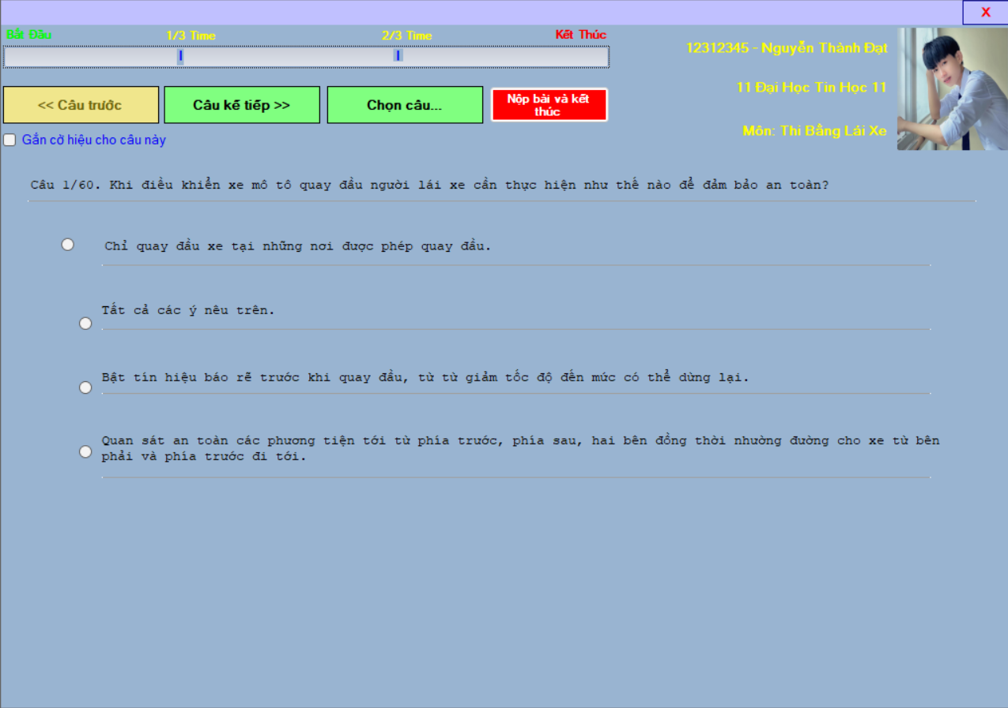
-[
]-
HỆ THỐNG THI TRẮC NGHIỆM
FORM THÍ SINH

Slide 26
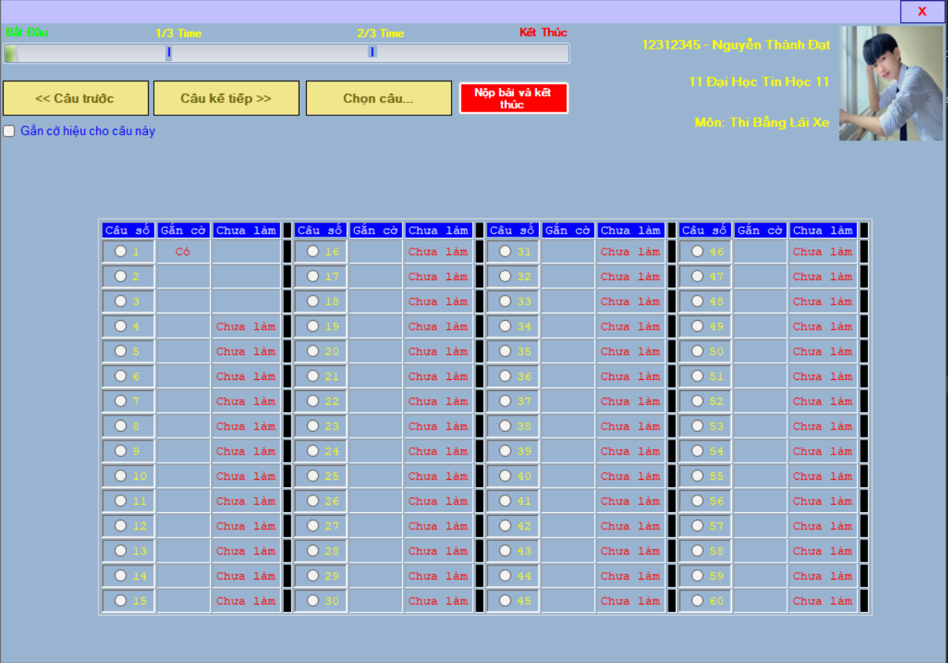
-[
]-
HỆ THỐNG THI TRẮC NGHIỆM
FORM THÍ SINH

Slide 27
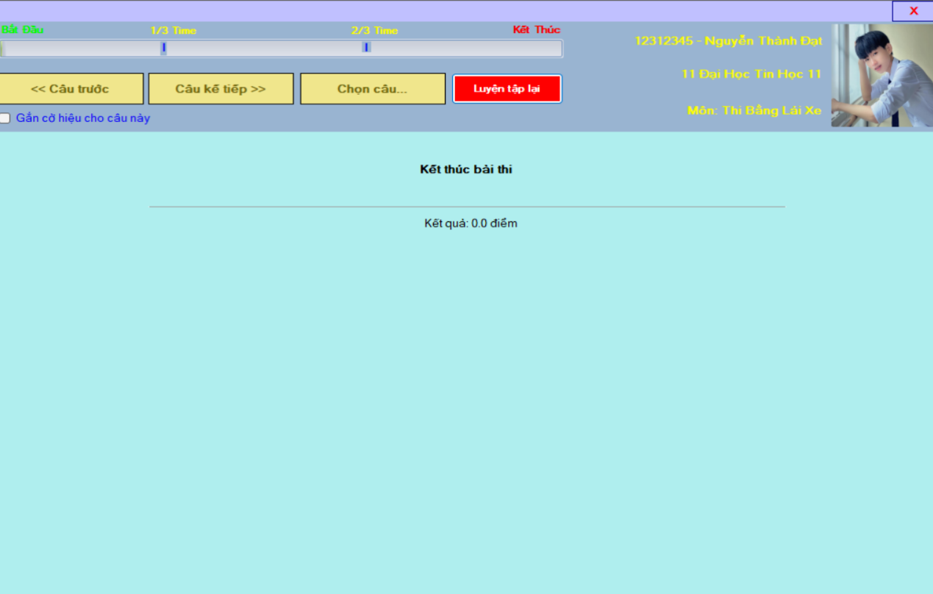
-[
]-
HỆ THỐNG THI TRẮC NGHIỆM
FORM THÍ SINH

Slide 28

BY GROUP4

